Slide 1

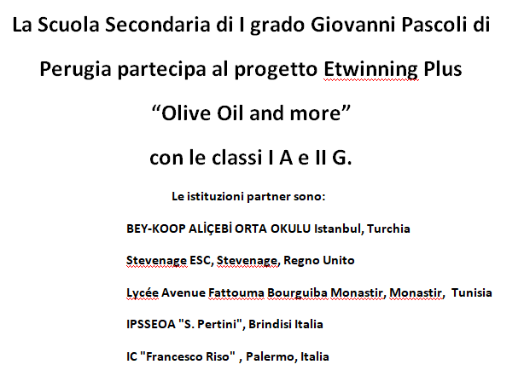



Slide 2
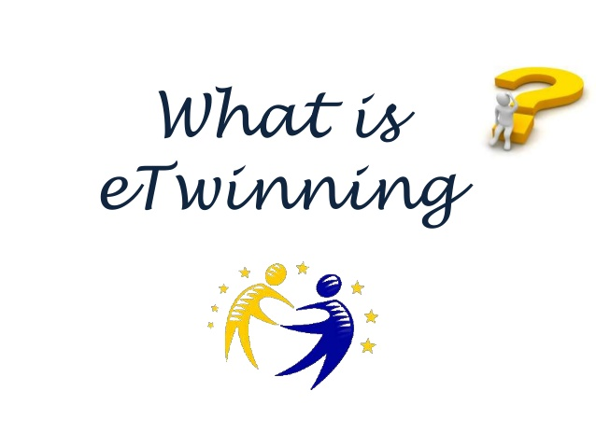

Slide 3
eTwinning è la comunità delle scuole europee.
Offre una piattaforma per lo staff (insegnanti, dirigenti didattici, bibliotecari, ecc.) delle scuole di uno dei paesi partecipanti, con lo scopo di comunicare, collaborare, sviluppare progetti, e condividerli.

Slide 4
Un gemellaggio elettronico eTwinning è: un progetto didattico a distanza realizzato mediante la collaborazione di insegnanti e alunni di due o più scuole, di due Paesi stranieri ma anche dello stesso Paese (gemellaggi nazionali), all’interno di una comunità (detta “TwinSpace”), online dove è possibile conoscersi e collaborare in modo semplice, veloce e sicuro.

Slide 5

La partecipazione attiva degli alunni nel Twinspace esercita un impatto positivo sull'apprendimento a vari livelli, determinando:
- aumento della motivazione
- maggiore senso di responsabilità
- più solidarietà
- migliore spirito di squadra
- apprendimento più efficace
- apprendimento più versatile

Slide 6
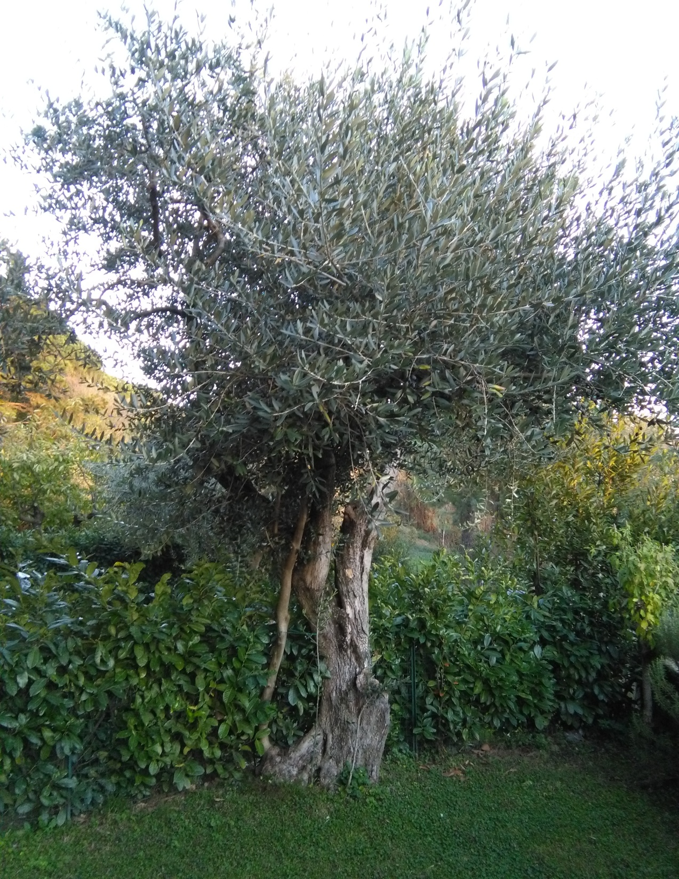
Olive oil and more
è il titolo del nostro gemellaggio, iniziato con una scuola turca ed estesosi in un secondo momento ad una tunisina.
Rappresenta un progetto triennale ed ha la finalità di sensibilizzare i nostri alunni in merito alla ricchezza del patrimonio locale,
consentendo loro di
“assaporare” il nostro prodotto sotto molteplici profili: mitologico, storico, geografico, scientifico, tecnologico, linguistico … e, non ultimo, gustativo!

Slide 7
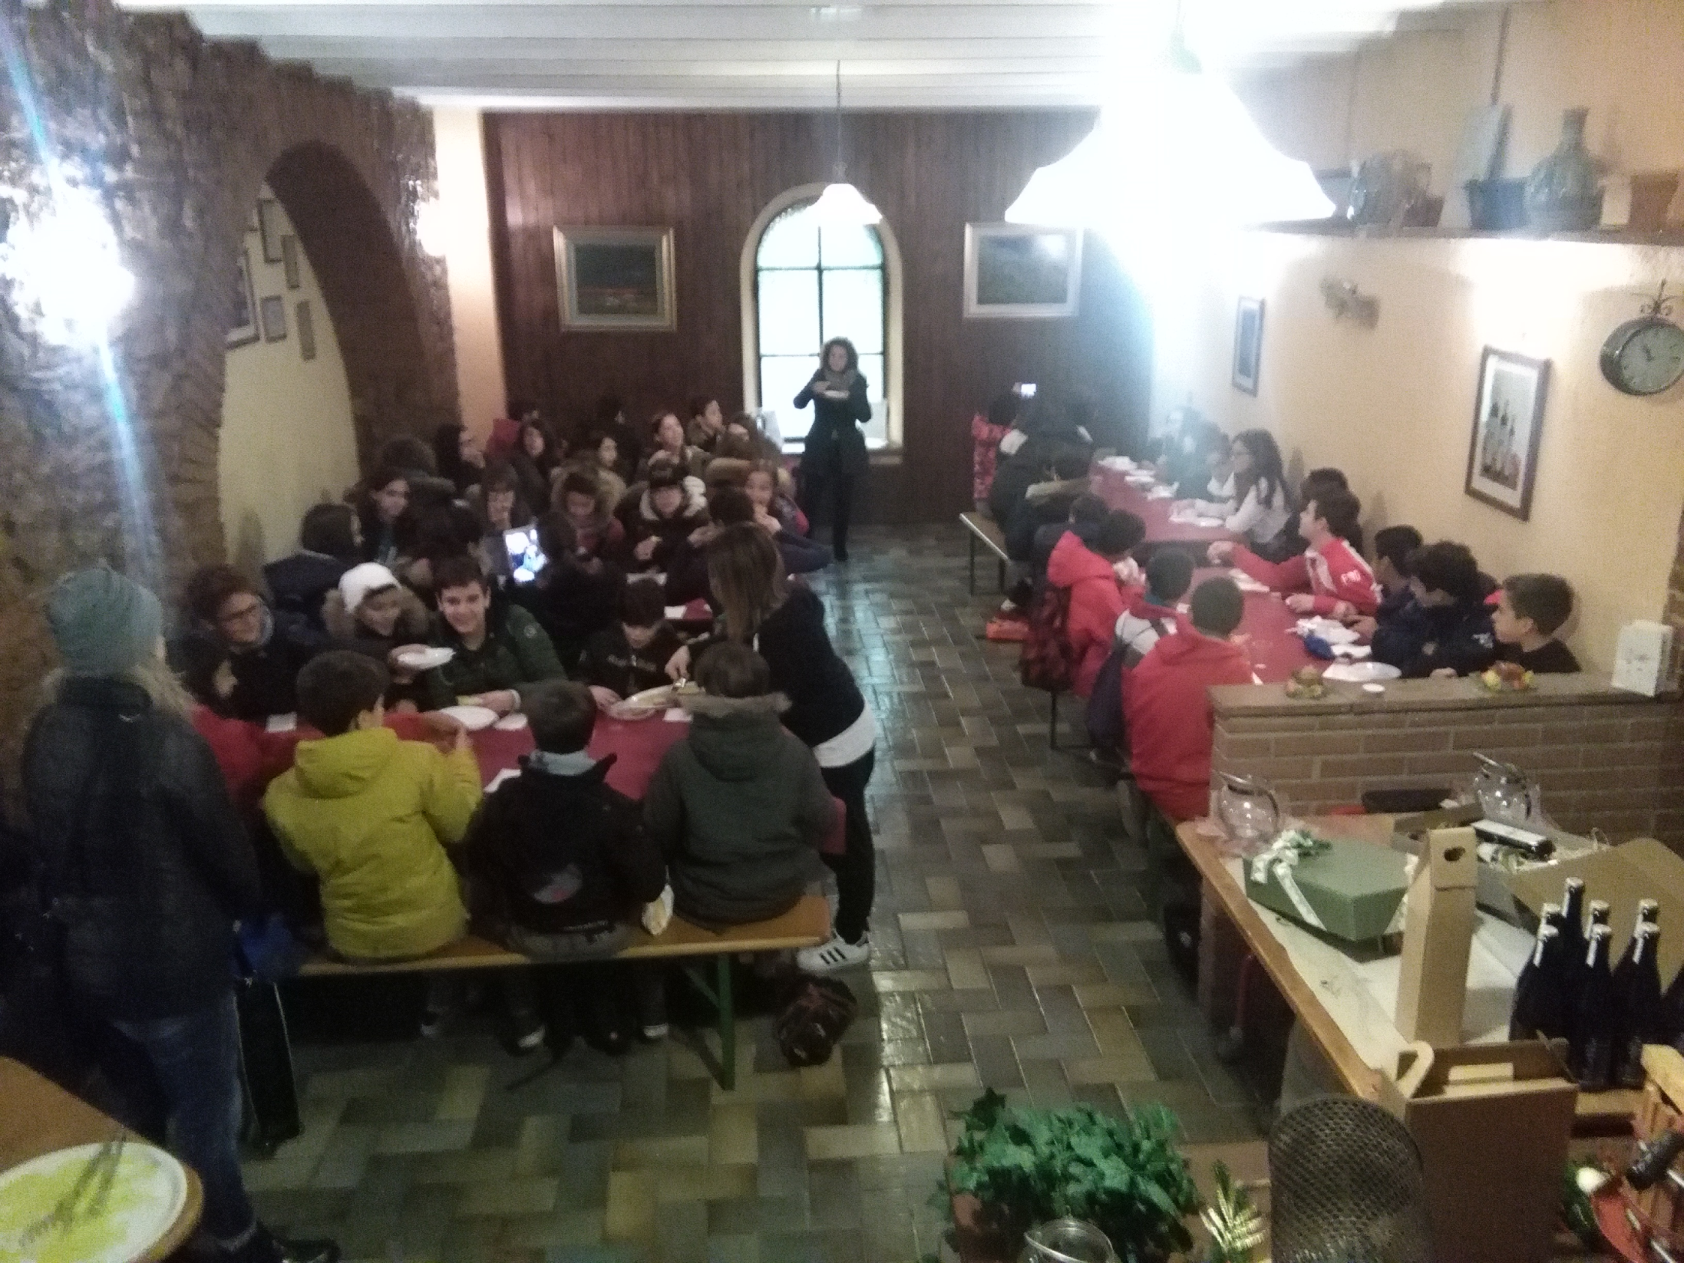

Slide 8

UN ASSAGGIO LETTERARIO
“Là cresce una pianta inesistente
in terra d'Asia, né in Peloponneso,
spontanea nasce, senza mano d'uomo,
terrore delle lance nemiche:
l'olivo che in questo luogo germoglia.
Nessun uomo, sia giovane oppur vecchio
mai riuscirà a strapparla dal terreno,
perché a darle sicura protezione
provvede l'occhio insonne di Zeus
ed anche quello azzurro di Atena”.
Sofocle, Edipo a Colono

Slide 9
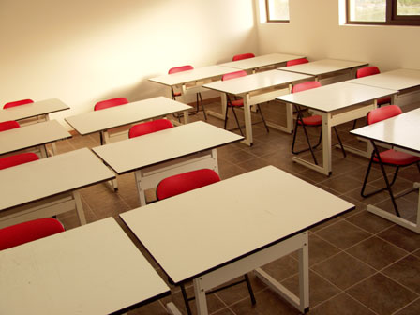
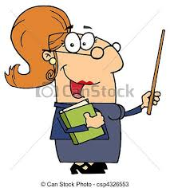
Ma andiamo per ordine …
Sui banchi di scuola con la prof. di lettere

Slide 10
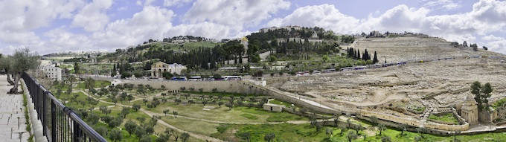
Cenni storici e mitologici sulla pianta dell’ulivo
La coltivazione dell’ulivo risale a 6000 anni fa in Siria e l’importanza acquisita in breve da questa pianta è testimoniata dal culto che gli veniva tributato nei territori del Mar Mediterraneo.
Ne è un esempio, il Monte degli Ulivi, a Gerusalemme.

Slide 11

Nell’Antico Testamento l’ulivo era considerato una pianta di estrema bellezza e un simbolo di pace:
Adamo prima di morire chiese al figlio Seth di mettergli tre semi in bocca alla sua morte, dai quali nacquero un olivo, un cipresso ed un cedro.
Dopo il diluvio universale quando la colomba trovò la terraferma riportò un ramo di ulivo.

Slide 12
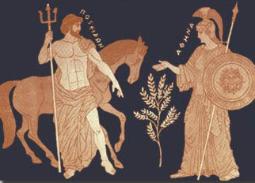
Nell’antica Grecia, il mito dell’ulivo è collegato ad Atena. Zeus aveva chiesto agli dei di fare un dono agli uomini. Poseidone fece nascere un cavallo, Atena un ulivo nella collina dove sorge l’acropoli. Zeus ritenne che il dono migliore fosse quello di Atena.
L’albero da lei donato agli uomini diventò sacro e venne venerato nell’Eretteo, il santuario eretto nel luogo in cui sarebbe avvenuta la disputa tra le due divinità.

Slide 13
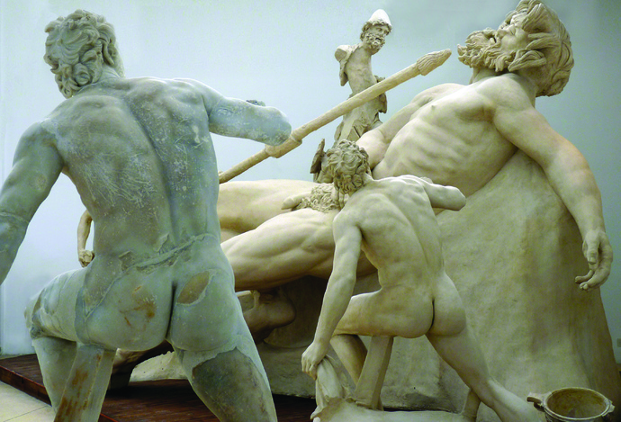
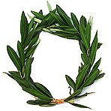
Nell’Odissea Ulisse accecò Polifemo con un tronco di ulivo appuntito e rovente e scolpì il suo letto matrimoniale in un tronco di olivo.
I vincitori delle Olimpiadi erano ornati da corone di ulivo e venivano premiati con un’ampolla d’olio.

Slide 14
La letteratura greca ci ha tramandato una singolare orazione scritta da Lisia, vissuto tra il V e il IV secolo a. C, nota con il titolo Per l’olivo sacro.
In essa Lisia difende un piccolo proprietario terriero, accusato di avere sradicato dal proprio terreno un ulivo sacro, reato allora punito ad Atene con l’esilio e la confisca dei beni; tuttavia sappiamo che ai tempi del legislatore Solone (VI s.) il medesimo reato era punito con la pena di morte.

Slide 15
  QUALE IMPORTANZA RIVESTIVA L’OLIO NELL’ANTICHITA’?
L’olio per gli ebrei è simbolo di sacralità: Messia in ebraico indica “l’unto del Signore”, così come Cristo in greco significa “unto”, cioè colui che è stato prescelto da Dio.
Nel Cristianesimo, l’olio è utilizzato per alcuni sacramenti: Battesimo, Cresima e Estrema Unzione.

Slide 16
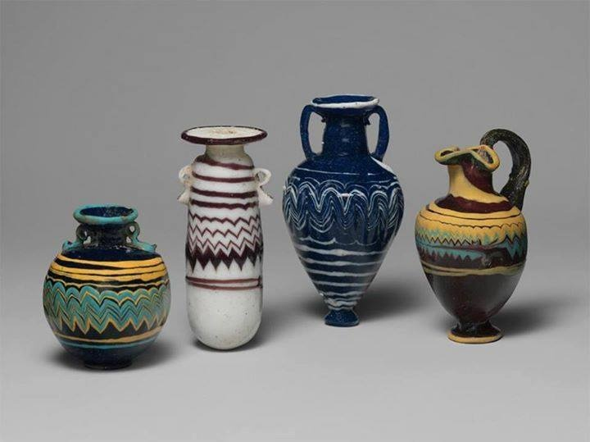
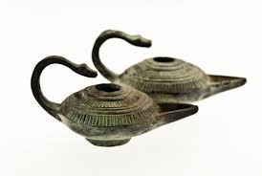
Nell’Antica Grecia l’olio era utilizzato per l’igiene personale e per la cosmesi, oltreché per riti religiosi, alimentazione e illuminazione.

Slide 17
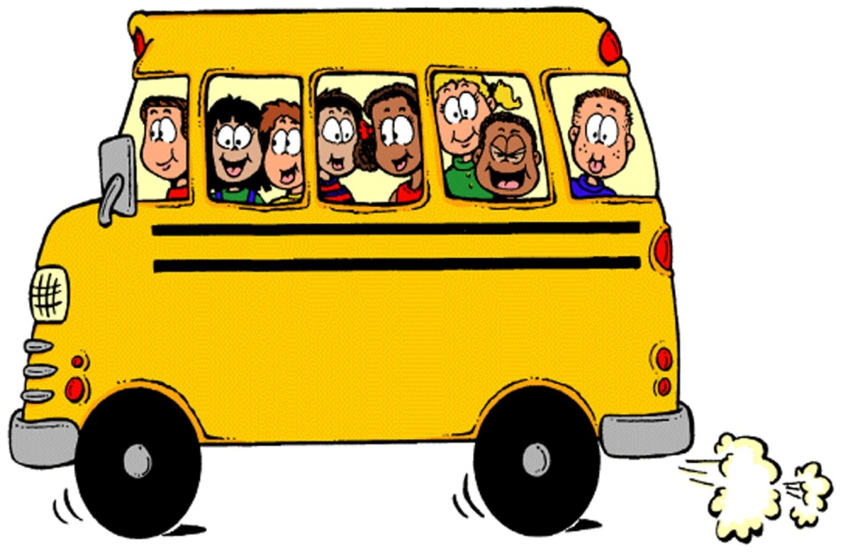
In visita al frantoio con le prof. di lettere e scienze

Slide 18
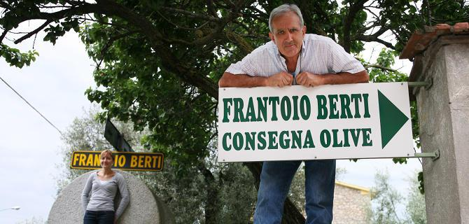
Il giorno 2 dicembre 2016 siamo stati al “Frantoio Berti”

Slide 19
LE DIVERSE FASI DELLA PIANTA E DEI SUOI FRUTTI
Durante la visita abbiamo parlato delle diverse fasi vegetative dell’ olivo e la nostra guida ci ha spiegato diverse cose sulla pianta : la potatura ,la raccolta ,i problemi legati ai parassiti e poi ci ha mostrato come si estrae
l’ olio dalle olive .

Slide 20
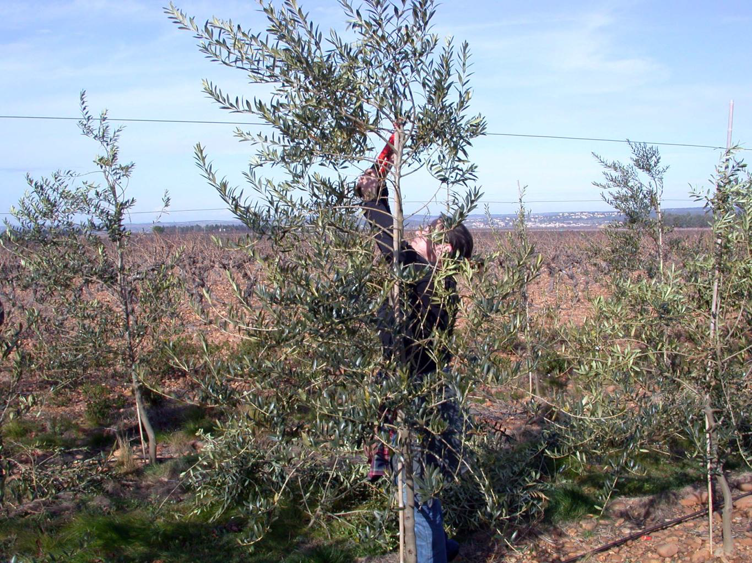
La potatura e le diverse fasi della pianta
La potatura viene eseguita ogni due anni nel mese di febbraio/marzo ed è di due tipi: manuale

Slide 21
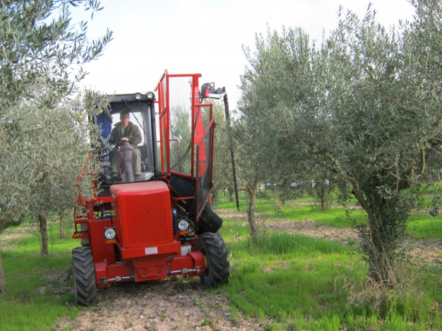
oppure meccanica

Slide 22
Per far cicatrizzare la potatura viene utilizzato il verde rame e il boro
Da marzo ad aprile le piante vengono concimate
La pianta fiorisce tra maggio e giugno

Slide 23
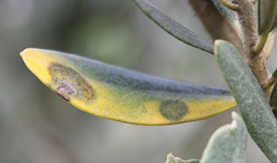
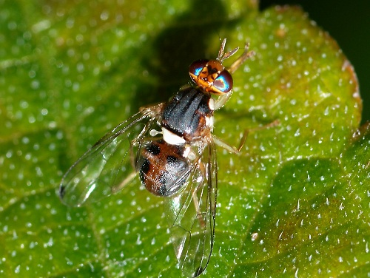
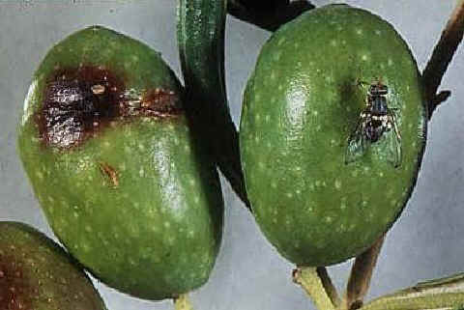
Purtroppo però la natura nasconde insidie:
LE MALATTIE DELL’ ULIVO
L’OCCHIO DI PAVONE
LA MOSCA DELL’ ULIVO
Le foglie diventano gialle in poco tempo e successivamente cadono a causa del fungo. La macchia ha un diametro di 4-6 cm. Per combattere la malattia e necessario raccogliere tutte le foglie infette.
La mosca dell’ ulivo provoca il danneggiamento olfattivo e qualitativo. La puntura della mosca sull’ oliva determina molti danni soprattutto in Italia. Per l’eliminazione delle mosche è necessario attuare un trattamento di nome adulticida.

Slide 24
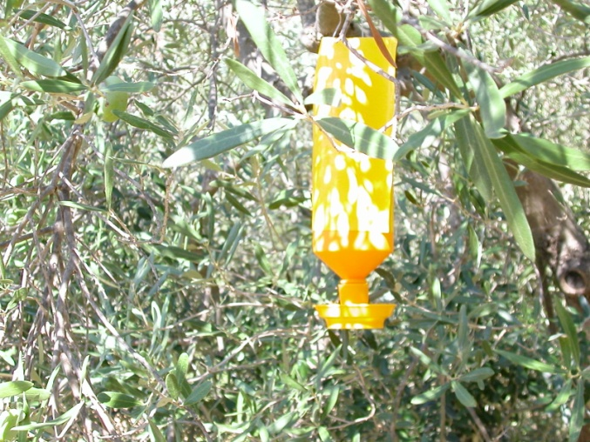
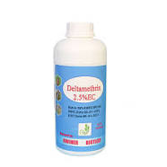
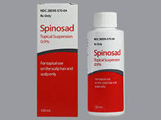
Ma l’uomo ha escogitato dei rimedi: ESCHE PER MOSCA DELL’ULIVO
Esistono sul mercato anche esche proteiche costituite da insetticidi ( deltametrina e spinosad ). L’ultima può essere applicata soprattutto spruzzando in modo mirato nelle parti infette.

Slide 25

RIMEDI PER L’ OCCHIO DEL PAVONE
È fondamentale prevenire negli ambienti dove l’infezione si è manifestata con fungicida a base di rame.
La cura è efficace sia in forma preventiva che curativa.

Slide 26
Tipi di olive che crescono in Umbria, le olive impollinatrici
Le olive si dividono in 3 tipi:
Le olive dolci:
Leccino , Agogia
Le olive piccanti/amare:
Frantoio, Moraiolo
Le olive impollinatrici sono: Maurino e Pendolino

Slide 27
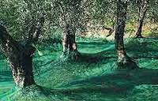
I metodi di raccolta delle olive
Durante la raccolta le olive che cadono vengono raccolte nelle reti posizionate sotto
l’ albero cosicché esse non tocchino terra perché il contatto innalzerebbe la loro acidità.

Slide 28
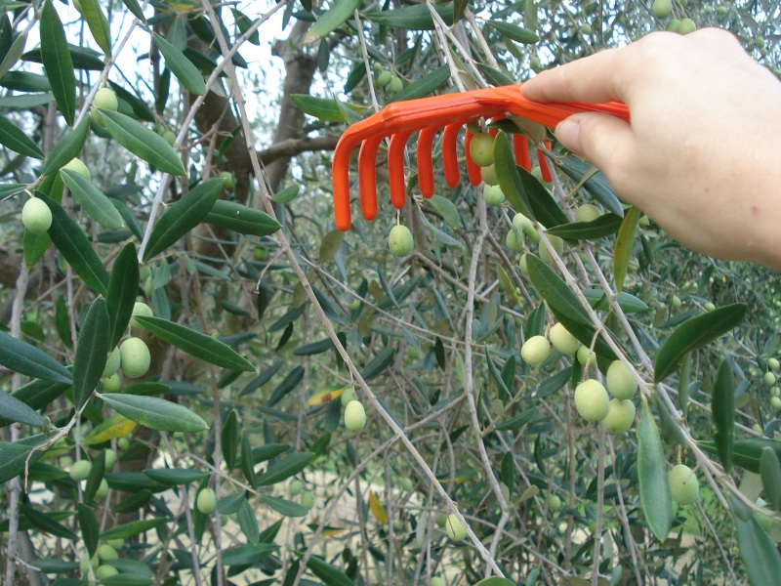
Metodo con i raschietti per l’oliva

Slide 29
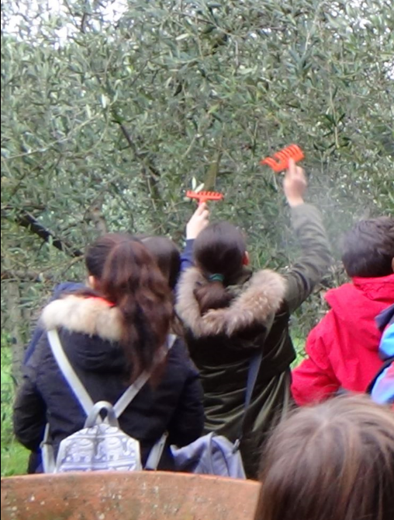
Ci abbiamo provato anche noi!

Slide 30
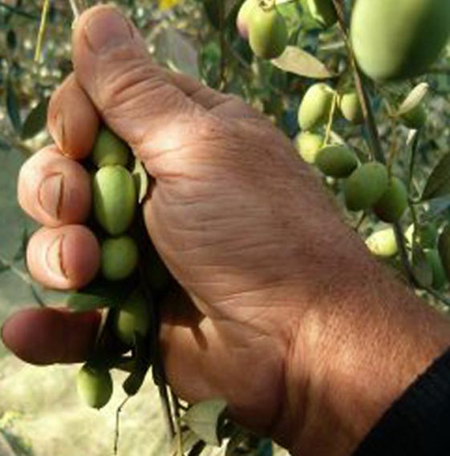
Raccolta olive a mano

Slide 31
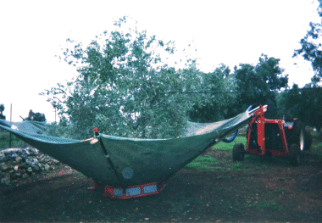
Raccolta olive con il metodo di scuotitura

Slide 32
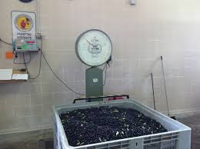
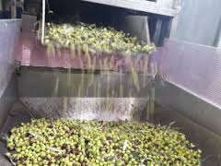
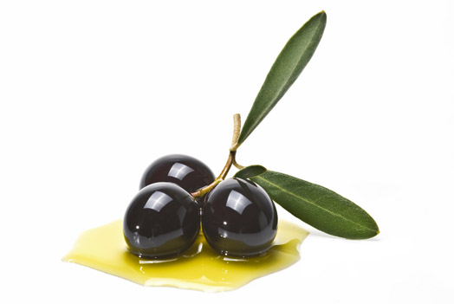
LA PRODUZIONE DELL’OLIO
Operazioni preliminari:
- pesatura
- lavaggio

Slide 33
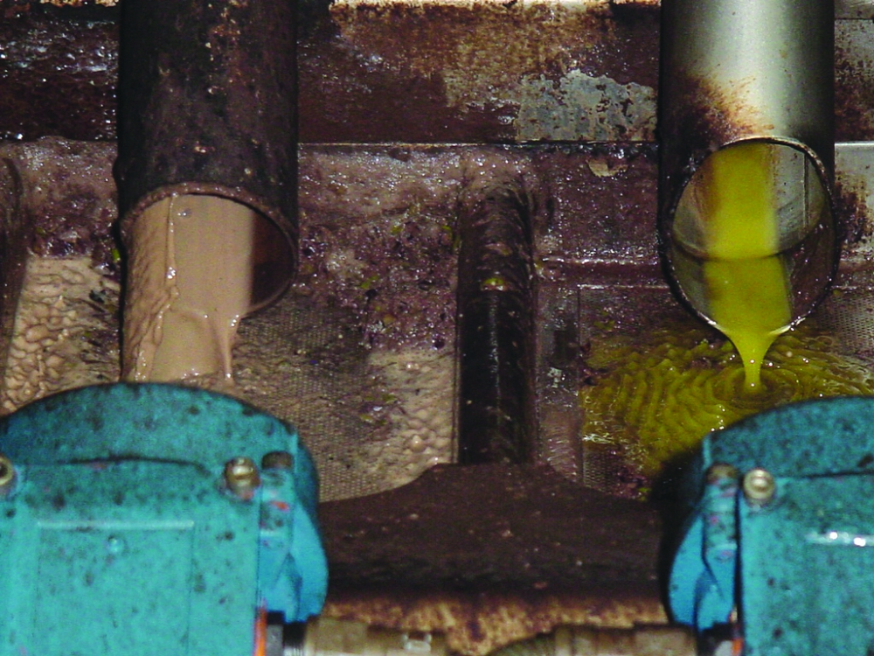
I passaggi della lavorazione dell' oliva
Frangitura differenziata polpa-nocciolo
La sinolea: la sinolea é il metodo attraverso il quale l’acqua è separata dall’olio per sgocciolamento naturale a freddo (si separa fino al 40% di olio)
Estrazione per centrifugazione: separa la restante polpa d’oliva dallo scarto poiché l'oliva non é tutta buona ci sono degli scarti che devono essere separati dalla pasta (la parte buona)

Slide 34
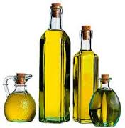
Separazione totale dell’olio dall’acqua attraverso l’ultima centrifuga: questa serve per dare la giusta consistenza e giusto sapore; in seguito a quest’ultimo trattamento esce l'olio che infine arriva nelle bottiglie.

Slide 35
Il nostro percorso con la prof. di lettere continuerà
Anno scolastico in corso:
storia della diffusione e della coltivazione della pianta dall’antichità al medioevo
distribuzione geografica dell’ulivo in Italia e nel bacino del Mediterraneo
tradizione popolare : proverbi
feste
canti e preghiere
A.S. 2017-2018:
la distribuzione geografica dell’ulivo in Europa
A.S. 2018-2019:
la distribuzione geografica dell’ulivo nel mondo
pubblicità del prodotto

Slide 36
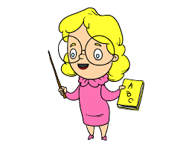
Sui banchi di scuola con la prof. di scienze

Slide 37
LA BIOLOGIA DELL’ULIVO
a.s. 2016-2017
CLASSE PRIMA

Slide 38
.
a.s. 2017-2018
Classe seconda
Caratteristiche biochimiche e nutrizionali dell’olio
Tipi di olio: saper distinguere e saper scegliere

Slide 39
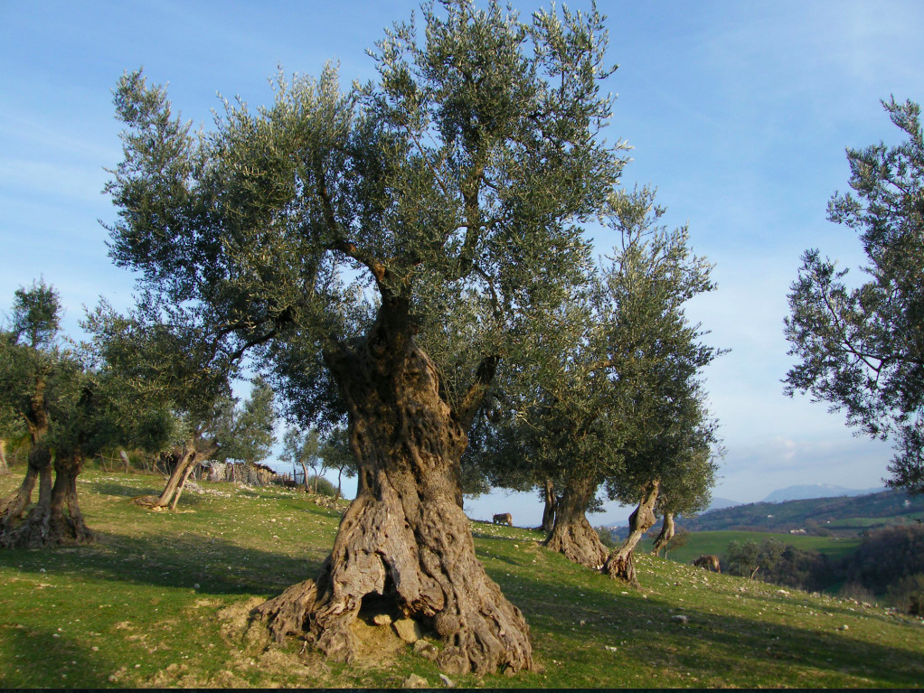
Olea Europaea
Pianta sempreverde tipica del bacino del Mediterraneo. Trova le sue origini in Medio Oriente.

Slide 40
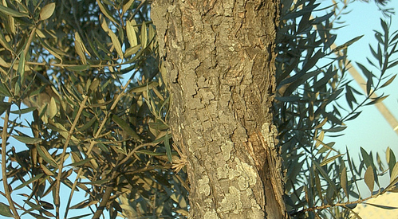
La corteccia è di colore grigio o grigio scuro, il legno è molto duro e pesante.

Slide 41
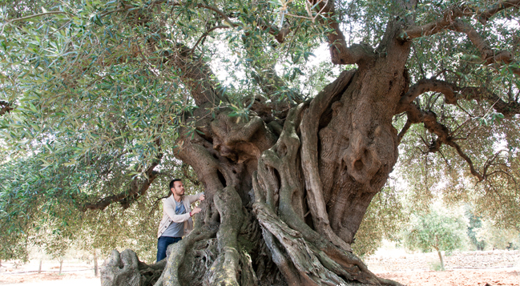
L’olivo comincia a fruttificare verso il 3º–4º anno di vita. In condizioni climatiche favorevoli può vivere anche mille anni.

Slide 42
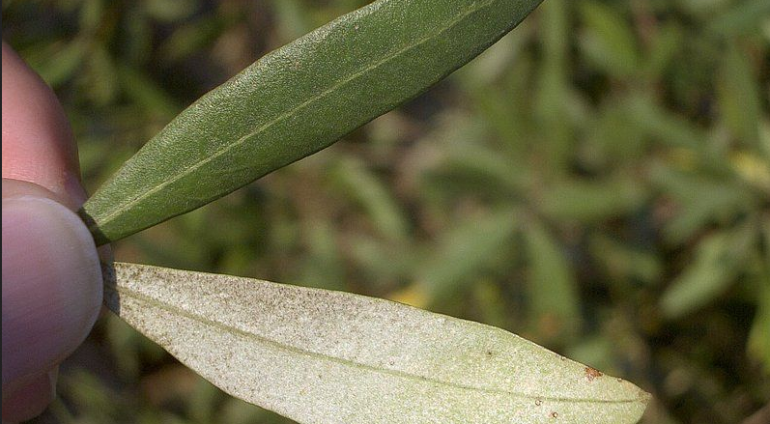
Le foglie sono opposte, coriacee, semplici, ellittico-lanceolate, con picciolo corto, margine intero. La pagina inferiore è di colore bianco-argenteo per la presenza di peli squamiformi.

Slide 43
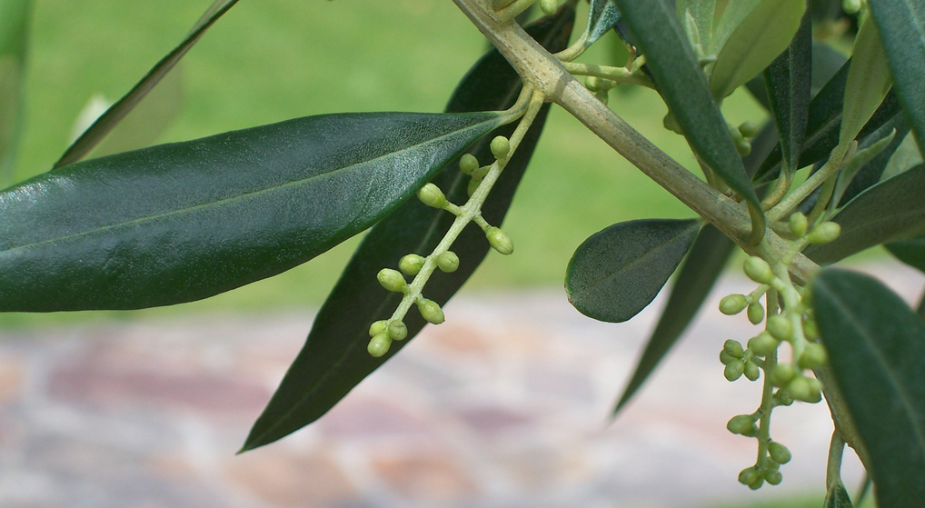
I fiori sono raggruppati in numero di 10–15 in infiorescenze a grappolo, chiamate mignole. Le gemme sono per lo più di tipo ascellare.

Slide 44
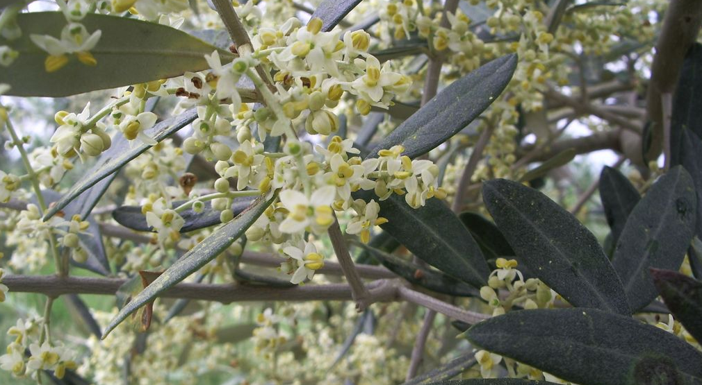
La fioritura avviene, secondo la varietà e il clima, da maggio alla prima metà di giugno. L’impollinazione è anemofila.
L’olivo presenta un’abbondante colatura.

Slide 45
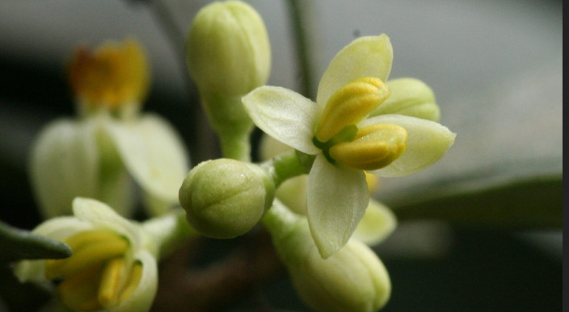
La corolla presenta quattro petali.
Lo stigma è bifido.

Slide 46
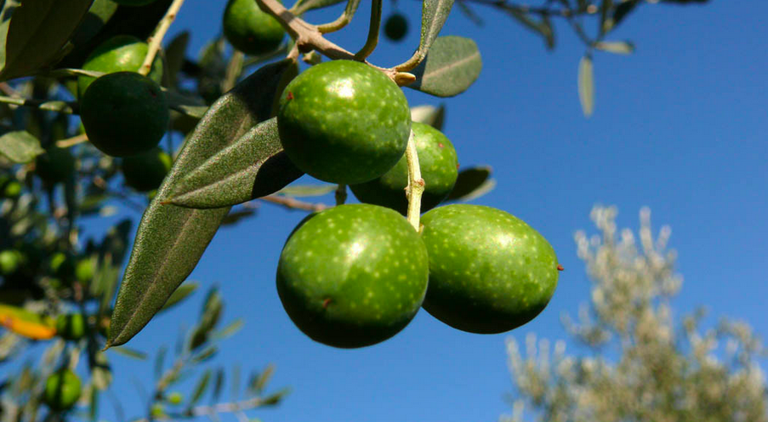
L’oliva è una drupa, un frutto con buccia sottile, polpa carnosa e nocciolo legnoso.

Slide 47
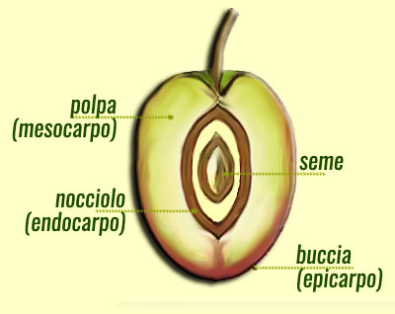
Epicarpo (Buccia): costituisce l’1,5-3,5% della drupa. L’epicarpo è ricoperto da una sostanza protettiva cerosa.

Slide 48
Mesocarpo (polpa): costituisce l’75-85% della drupa, contiene acqua e olio.

Slide 49
Endocarpo (nocciolo): costituisce il 13-24% della drupa. E’ costituito da un guscio legnoso che racchiude il seme (mandorla).

Slide 50
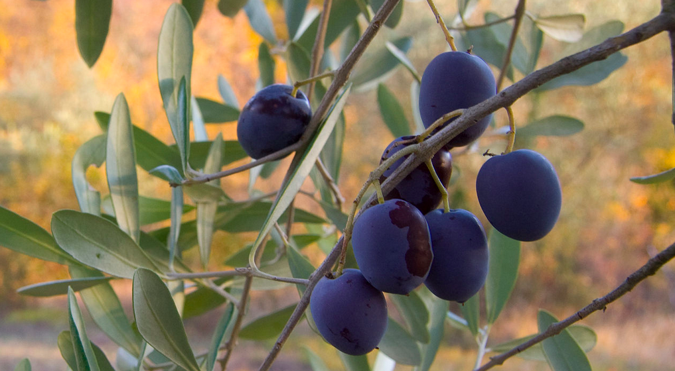
Le olive maturano in periodi differenti a seconda della varietà. Nella maggior parte dei casi tendono al viola intenso, quasi al nero.

Slide 51
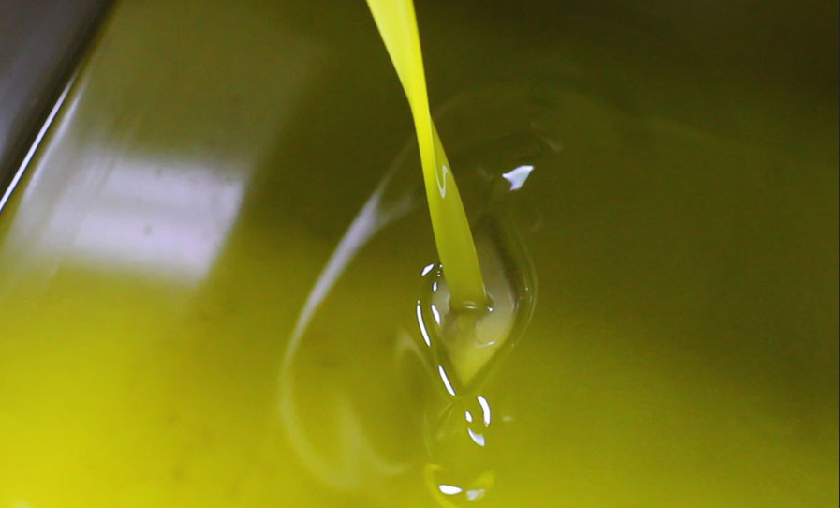
NUMEROSI USI, FIN DALL’ANTICHITA’
Preparati a base di olio d’oliva extravergine per i lattanti
Per gengiviti, nevriti e distorsioni.
Per combattere le febbri, quale antidoto per alcuni veleni, contro la letargia e le convulsioni da tetano.
Cura delle ferite e delle scottature
Antidiabetico e diuretico.
Per la cura dei sofferenti di stomaco, di fegato e d’intestino.
Per l’otite e come purgante.
Protezione della pelle e bellezza dei capelli. Per estrarre le spine da sotto la pelle.

Slide 52

Infine, abbiamo condiviso in piattaforma il nostro lavoro e lo confronteremo con quello delle classi gemellate con noi

Slide 53
Vi aspettiamo
l’anno prossimo…
La classe I A della Scuola Secondaria di I grado “G. Pascoli”
a.s. 2016-2017
Progetto curato dalle Professoresse
Antonella Benigni e Silvia Bianconi
Referente del progetto: Professoressa Mariangela Menghini

